Slide 1
Храмавая культура беларусі
Падрыхтавала студэнтка 1 курса гістарычнага факультэта
Яблонская Ірына Алегаўна

Slide 2
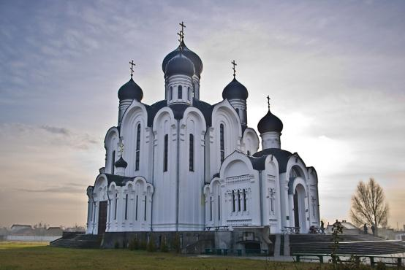
Свята-Феадораўскі сабор

Slide 3
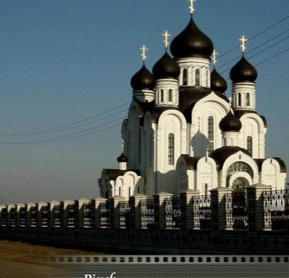
Святым праваслаўным заступнікам Пінска лічыцца Феадор Цірон. былыя пінскія храмы ў гонар Святога Феадора не захаваліся да нашых дзён. Затое ў 2001 годзе на пінскай зямлі ўзняўся адбудаваны ў лепшых традыцыях руска-візантыйскага стылю новы велічны храм.
Будаўніцтва храма было пачата ў 1991 годзе. У цяперашні час пры храме існуюць нядзельная школы для дарослых, для дзяцей, сястрынства, бібліятэка.
У цяперашні час працягваецца будаўніцтва званіцы. плануецца адзін пакой у званіцы аддаць пад бібліятэку. У планах – будаўніцтва на тэрыторыі храма будынка нядзельнай школы, царкоўнай крамы, капліцы.

Slide 4
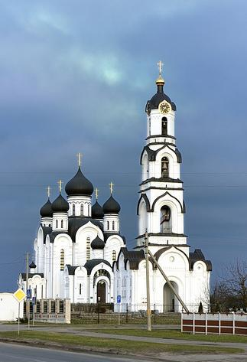
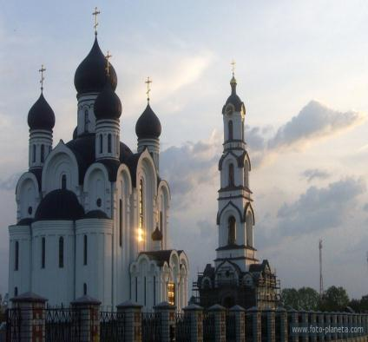

Slide 5
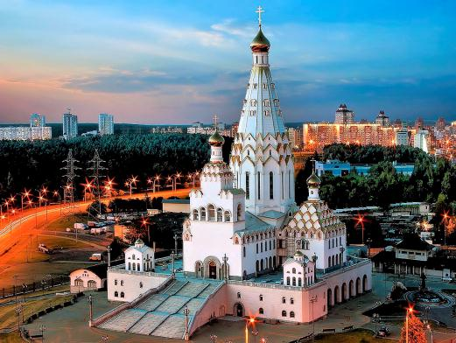
Царква Ўсіх Святых у Мінску
(Мінскі храм-помнік у імя Усіх святых і ў памяць аб ахвярах, якія выратаванню Айчыны нашай паслужылі )

Slide 6
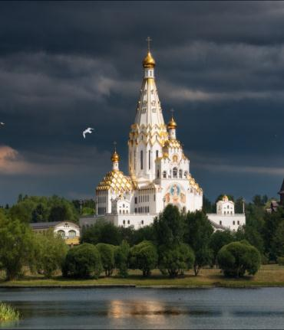
Першы камень у падмурак храма-помніка ў 1991 годзе заклаў Патрыярх Маскоўскі і ўсяе Русі Алексій II. У 1996 годзе пры ўдзеле Прэзідэнта Беларусі Аляксандра Лукашэнкі і Мітрапаліта Мінскага і Слуцкага тут была закладзена капсула з памятнай граматай з заклікам да нашчадкаў.
2 кастрычніка 2008 года былі ўзведзены купалы на храм-помнік. 2 ліпеня 2010 года ў крыпце храма-помніка адбылася цырымонія пахавання астанкаў невядомых салдат. Гэта былі рэшткі трох невядомых салдат, якія загінулі ў бітвах трох войнаў – Айчыннай вайны 1812 года, Першай сусветнай вайны і Вялікай Айчыннай вайны. Салдаты былі пахаваныя з усімі царкоўнымі і воінскімі ўшанаваннямi.

Slide 7
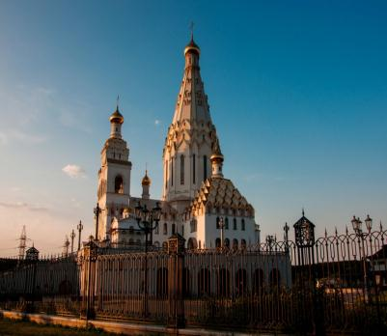
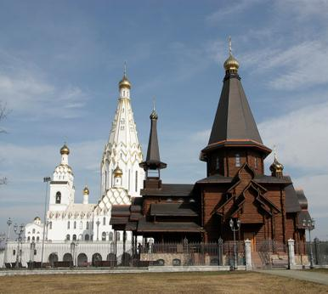

Slide 8
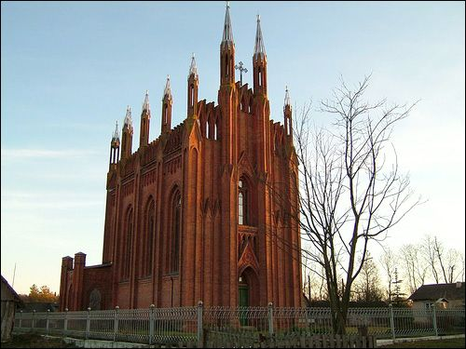
Свята-ўспенская царква ў вёсцы Сар’Я

Slide 9
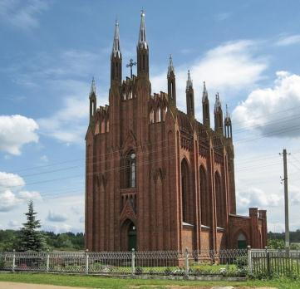
Пры ўездзе ў веску, якая атрымала назву ад ракі Сар’янки, якая тут працякала. адразу кідаецца ў вочы вельмі незвычайнага выгляду храм у неагатычным стылі. Па ўсіх канонах жанру ён павінен быць касцёлам, якім і з'яўляўся па факце ўзвядзення ў 1851-1857 гг. аднак у цяперашні час тут дзейнічае праваслаўны прыход.
У пачатку XVI стагоддзя вёска Сар'я была спадчыннай зямлёй магнатаў Сапегаў, а ў XVIII стагоддзі перайшла да мсціслаўскага старасты Мікалая Лапацінскага, у якога быў сын Ігнат.
А пачалося ўсё з таго моманту, калі ў адзін цудоўны дзень Ігнату Лапацінскаму вельмі спадабалася адна маладая дзяўчына –- Марыся Шумская. Яна не была родам з багатай сям'і, ды i пасагу не мела. Але гэта не спыніла шляхціца, бо ён без памяці закахаўся і ажаніўся з ёй. На жаль, жыццё іх было не вельмі шчаслівым: спачатку памёр іх першынец, а падчас цяжкіх трэціх родаў памерла і сама марыся. Ігнат глыбока перажываў смерць жонкі і ў памяць аб ёй вырашыў узвесці ў вёсцы Сар’я побач з яе магілай касцёл.

Slide 10
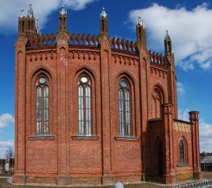
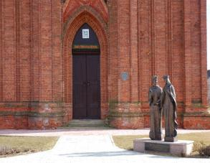
Пабудова гэтага велічнага збудавання завяршылася ў 1857 годзе, пасля чаго касцёл быў асвечаны ў гонар святой Марыі.
Будынак храма перадалі ў праваслаўнае ведамства. Лапацінскі неймавернымі намаганнямі спрабаваў вярнуць храм – гэты самы дарагі яго сэрцу помнік.
У канцы 80-х гадоў ХХ стагоддзя храм аднавілі, у 1989 – вярнулі каталікам, але ўжо праз год, у 1990-м, зноў перадалі праваслаўнаму прыходу ўспення Прасвятой Багародзіцы.

Slide 11
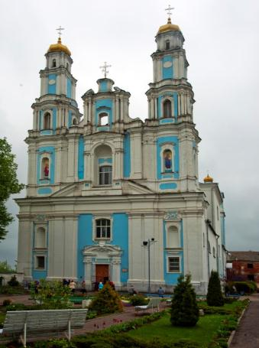
Сабор Нараджэння Прасвятой Багародзіцы

Slide 12
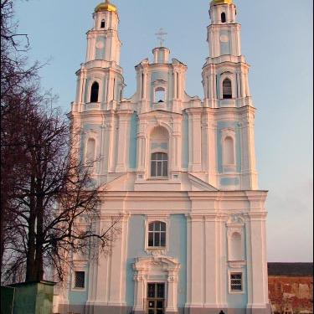
Праваслаўны сабор у горадзе Глыбокае Віцебскай вобласці (першапачаткова — касцёл ордэна кармелітаў) Да перабудовы 1730-х гадоў быў адзіным помнікам сармацкага барока з трансептам.
Гэты помнік архітэктуры быў узведзены з цэглы ў 1639-1654 гадах як касцёл Успення Багародзіцы ў манастыры каталіцкага ордэна кармелітаў. У 1735 годзе касцёл быў перабудаваны. Лічыцца, што менавіта рэканструкцыя 1735 года прыўнесла ў архітэктуру храма рысы, уласцівыя школе віленскага барока. Пасля перабудовы касцёл 16 ліпеня 1735 года зноў быў асвечаны.
падчас знаходжання ў Глыбокім У ліпені 1812 года Напалеон зрабіў сваёй рэзідэнцыяй гэты манастыр. пакідаючы яго, імператар шкадаваў, што не можа ўзяць з сабой у Парыж сам касцёл, бо яго не сорамна было б ўсталяваць побач з Саборам Парыжскай маці Божай.

Slide 13
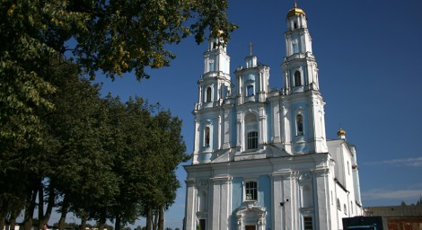
Падчас Другой сусветнай вайны ў будынку былога маныстыра размяшчаўся штаб Рускай вызваленчай арміі палкоўніка Гіль-Радзівонава. Будынак храма падчас вайны быў часткова пашкоджаны. У 1944 годзе згарэлі драўляны барабан з купалам і верхнія ярусы вежаў, пацярпела мноства абразоў, алтар.
На дадзены момант прыход дадзенага глыбоцкага сабора з'яўляецца самым шматлікім ў Полацкай епархіі. Пры касцёле дзейнічаюць нядзельная школа для дзяцей і для дарослых, праваслаўная бібліятэка і прафесійны хор, збіраецца «Садружнасць праваслаўнай моладзі ў імя прападобнага Серафіма Сароўскага». У верасні 2012 года выхаванцы нядзельнай школы высадзілі паблізу храма малады сад Малітвы. Настаяцелем сабора з'яўляецца протаіерэй Сергій Грамыка.

